Slide 1




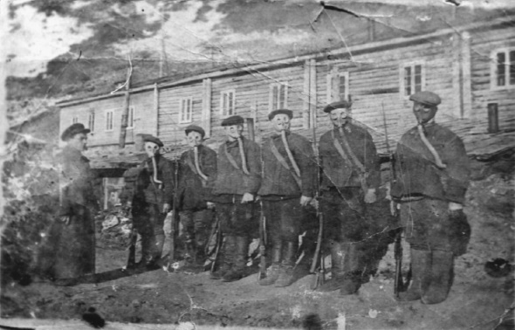
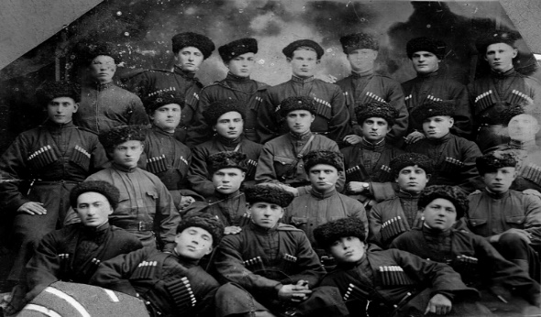
КБАССР в начале войны

Slide 2


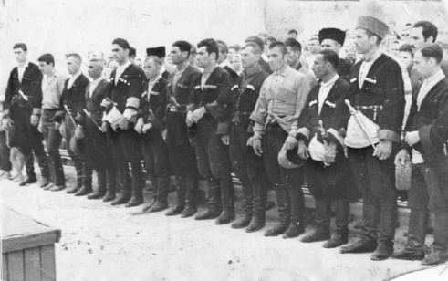

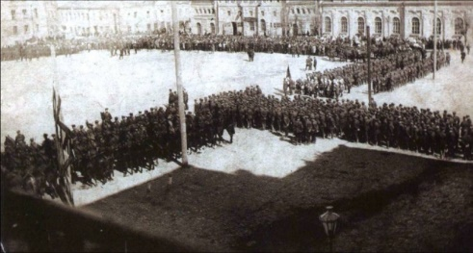
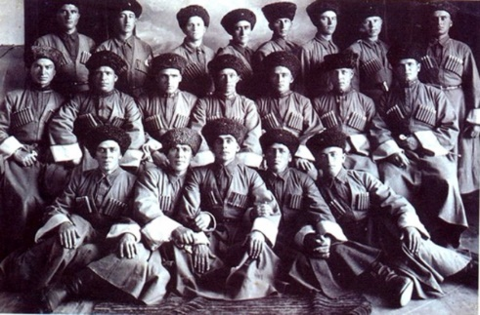
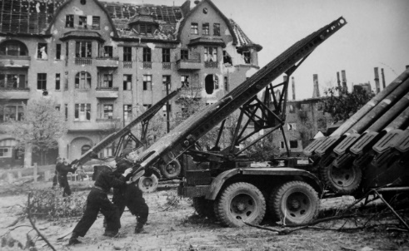
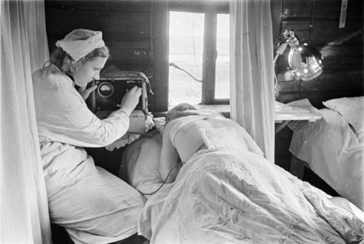
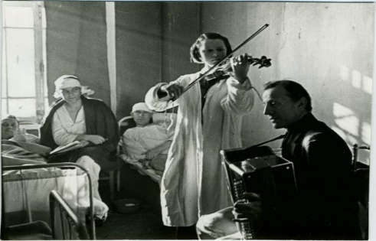
Великой Отечественной войны жители Кабардино-Балкарии воевали на фронтах и в тылу, защищали свою землю от врага, пережили почти шесть месяцев оккупации, восстанавливали республику от захватчиков, которые нанесли огромный урон народному хозяйству.

Slide 3

Великой Отечественной войны жители Кабардино-Балкарии воевали на фронтах и в тылу, защищали свою землю от врага, пережили почти шесть месяцев оккупации, восстанавливали республику от захватчиков, которые нанесли огромный урон народному хозяйству.
Воины 115-й Кабардино-Балкарской кавалерийской дивизии. 1941

Slide 4

Великой Отечественной войны жители Кабардино-Балкарии воевали на фронтах и в тылу, защищали свою землю от врага, пережили почти шесть месяцев оккупации, восстанавливали республику от захватчиков, которые нанесли огромный урон народному хозяйству.
Воины 115-й Кабардино-Балкарской кавалерийской дивизии перед отправкой на фронт. Нальчик, 1942

Slide 5

Полки 115-й кавалерийской дивизии перед отправкой на фронт, 1 мая 1942 года. Нальчик, Кабардино-Балкарская АССР

Slide 6

Подготовка призывников в Эльбрусском ОСОАВИАХИМе. поселок Эльбрус, Кабардино-Балкарская АССР. 1941

Slide 7
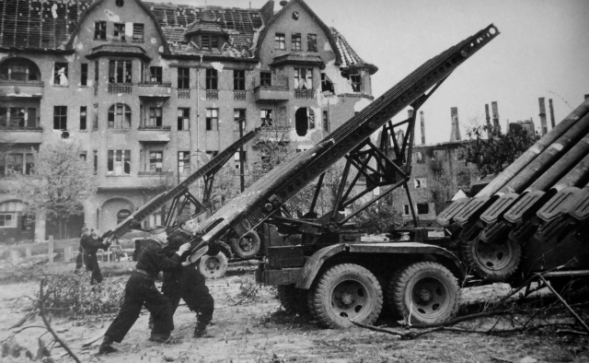
Великой Отечественной войны жители Кабардино-Балкарии воевали на фронтах и в тылу, защищали свою землю от врага, пережили почти шесть месяцев оккупации, восстанавливали республику от захватчиков, которые нанесли огромный урон народному хозяйству.
Артели и фабрики поставляли армии кожаную обувь, полушубки, кавказские бурки и башлыки, белье, предметы альпинистского снаряжения, сбрую и седла.
Самоотверженно трудились колхозы, направив за годы войны государству 278 тыс. тонн хлеба, 47 тыс. тонн подсолнечника, 55 тыс. тонн картофеля, 97 тыс. центнеров мяса, 1,641 тыс. центнеров молока, 9 тыс. центнеров шерсти. Фронту было отправлено 27 тыс. лошадей кабардинской породы.

Slide 8

Великой Отечественной войны жители Кабардино-Балкарии воевали на фронтах и в тылу, защищали свою землю от врага, пережили почти шесть месяцев оккупации, восстанавливали республику от захватчиков, которые нанесли огромный урон народному хозяйству.
На территории Кабардино-Балкарии в годы войны были развернуты 14 эвакогоспиталей на 13 тысяч койко-мест. Их разместили в санаториях Долинска и лучших зданиях города Нальчика и районных центров. Первые раненые стали поступать туда уже в первые дни войны. С июля 1941 года по октябрь 1942 года на излечении в эвакогоспиталях находились в общей сложности 60 тыс. раненых, которые после выздоровления снова уходили на фронт.

Slide 9
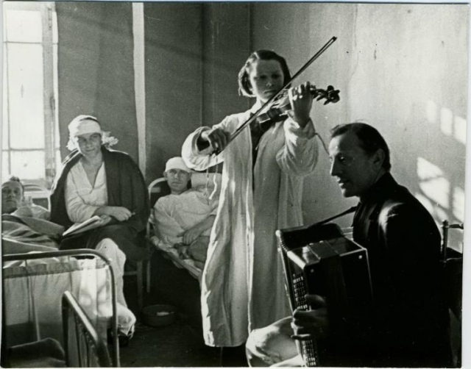
Великой Отечественной войны жители Кабардино-Балкарии воевали на фронтах и в тылу, защищали свою землю от врага, пережили почти шесть месяцев оккупации, восстанавливали республику от захватчиков, которые нанесли огромный урон народному хозяйству.
В августе перед наступлением немцев из Кабардино-Балкарию в срочном порядке пришлось эвакуировать в тыл, в Закавказье, местных жителей, в первую очередь в Грузию переправлялись семьи политработников и представителей органов власти, правоохранительных органов. Эвакуировалось также оборудование заводов и фабрик, продовольствие, скот.

Slide 10
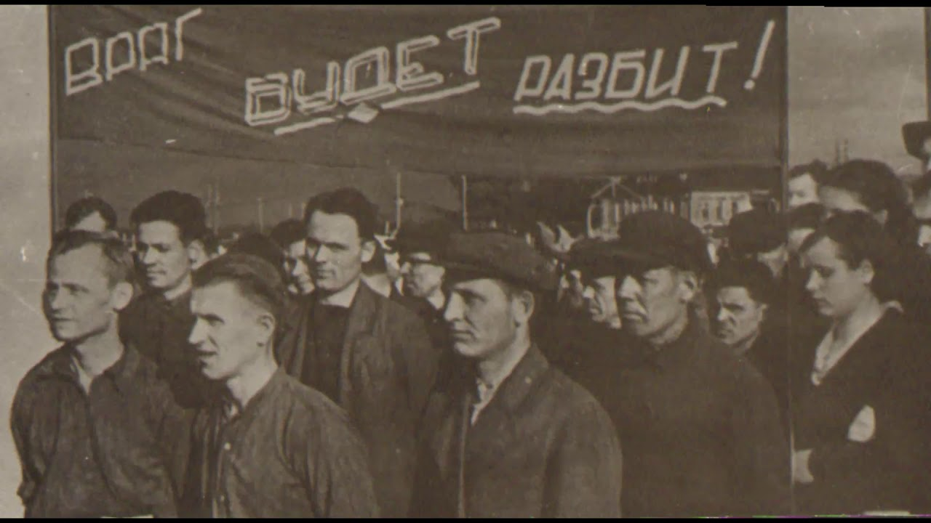
КЧАССР в начале войны

Slide 11

Вероломное нападение гитлеровской Германии на Советский Союз нарушило мирные планы граждан, проживающих на территории нынешней республики — в Карачаевской автономной области и Черкесском национальном округе.
В первые же дни войны на призывные пункты пришло множество жителей, добровольно просившихся отправить их на защиту родины. Так, только из города Черкесска к 1 июля 1941 года было мобилизировано свыше 2000 человек, а за весь период мобилизации — около 8 тыс. горожан, что составляло тогда почти 20% населения города.
КЧАССР в начале войны

Slide 12
Всего из Карачаево-Черкесии было призвано на фронт свыше 46 тысяч человек, среди них около 800 женщин. Почти половина из них — 23 584 человека — не вернулась домой.
Погибли и пропали без вести 1187 жителей Карачаевского городского округа, 1627 жителей Хабезского района, 2502 — из Усть-Джегутинского, 690 — Урупского района, 512 — Прикубанского, 724 — из Ногайского, 1244 — из Малокарачаевского, 4087 — из Карачаевского, 5253 — Зеленчукского, 1261 — Адыге-Хабльского, 680 — Абазинского районов, 3817 — из Черкесского городского округа.
КЧАССР в начале войны

Slide 13
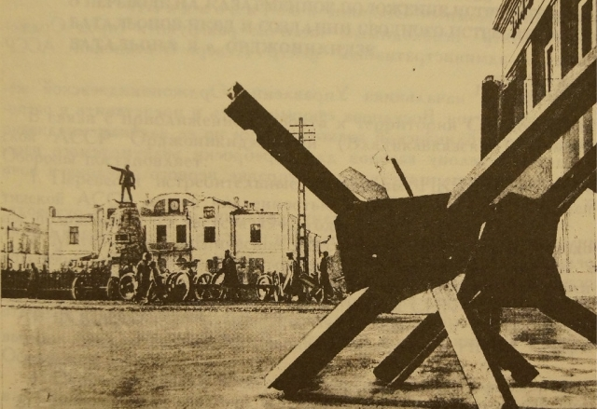
Cеверная Осетия в начале войны

Slide 14


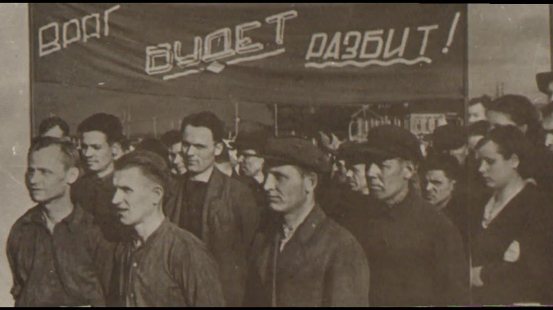
В первый год Великой Отечественной войны Северная Осетия отправила на фронт 40 186 человек. Всего на защиту родины из республики ушел каждый пятый житель — всего 89 934 человека, представители 60 национальностей. Из них не вернулись домой более 45 500 сыновей и дочерей Осетии. Каждый второй ушедший на фронт погиб на полях сражений.
Помимо этого, выходцы из Северо-Осетинской АССР воевали в партизанских отрядах и отрядах народного ополчения, истре­бительных батальонах не только на территории самой республики, но и в других районах СССР. Представители Осетии участвовали и в европейском сопротивлении. Общая численность воевавших против фашистских захватчиков граждан республики составляла свыше 95 тыс. человек.
Проводив на защиту Родины своих сыновей и дочерей, оставшиеся в тылу врага жители Северной Осетии стали ратным трудом умножать мощь Советской армии. Город Орджоникидзе, несмотря на приближающуюся к нему линию фронта, выпускал продукцию для армии и ремонтировал танки, орудия, автомашины, железнодорожные вагоны, снабжал защитников города продовольствием и обмундированием.
КБАССР в начале войны

Slide 15
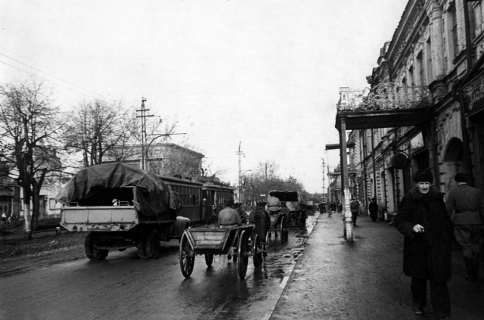
Рабочие Северной Осетии за один только период с начала войны по август 1942 года поставили для фронта 117 тыс. минометов, 50 тыс. мин, 114 тыс. гранат, 164 тыс. артиллерийских снарядов, 69 тыс. кавалерийских сабель, 42 тыс. седел для кавалерии и другую продукцию. Местные жители собрали и отправили на фронт 747 тыс. комплектов разных теплых вещей и подарков.
Был переведен на военные рельсы завод «Электроцинк». И впервые в Советском Союзе рабочие и инженеры нашли способ извлечения из цинковых концентратов свинца, кадмия, меди, серебра, золота и серной кислоты. Их было отправлено в общей сложности сотни тысяч тонн. Помимо этого, в конце 1941 года, опять же впервые в СССР, из заводских отходов рабочие смогли получить дефицитный металл — кобальт, который являлся важнейшим компонентом в производстве танков.
«Лучший завод цветной металлургии СССР» — такое звание было присвоено заводу в июле 1942 году за активную помощь фронту. Завод наградили орденом Трудового Красного Знамени и выдали премию в размере 300 тыс. рублей.
Между тем сами трудящиеся собирали деньги для фронта. В фонд обороны страны было внесено 170 млн рублей.

